Slide 1
03. 연결리스트
발표자: 한혜원

Slide 2
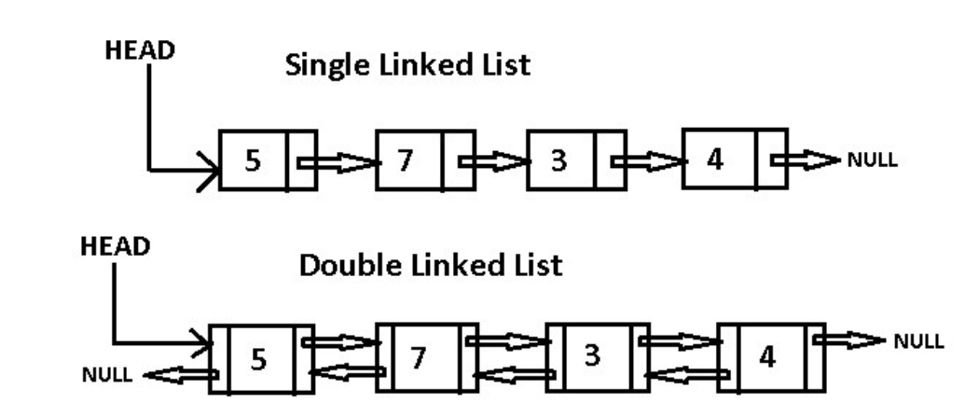
1. 연결리스트란 - 노드가 연결되어 리스트 형태로 구성됨 - 노드는 값과 다음 노드의 주소를 저장 - 고정 크기의 배열 등의 단점을 보완 - 동적으로 크기가 변할 수 있음

Slide 3
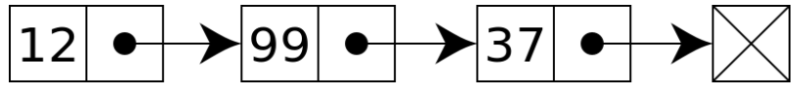
2. 연결리스트 시간복잡도 노드 검색을 할 때 O(n)의 시간 소요 배열도 원소 검색할 때 한번 씩 모두 훑으므로 O(n)의 시간 소요 다만 차이점은 배열은 arr[3]를 검색할 때 O(1)이 소요되지만 연결리스트는 무조건 O(n)의 방식으로 탐색가능. 단점
{0,1,2,3,4}

Slide 4
2. 연결리스트 시간복잡도 하지만 삽입 삭제는 O(1)으로 빠름 다음 노드의 주소 값만 바꿔주면 되기 때문. 장점
{0,1,2,3,4}

Slide 5
단순연결리스트 구현해보기

Slide 6
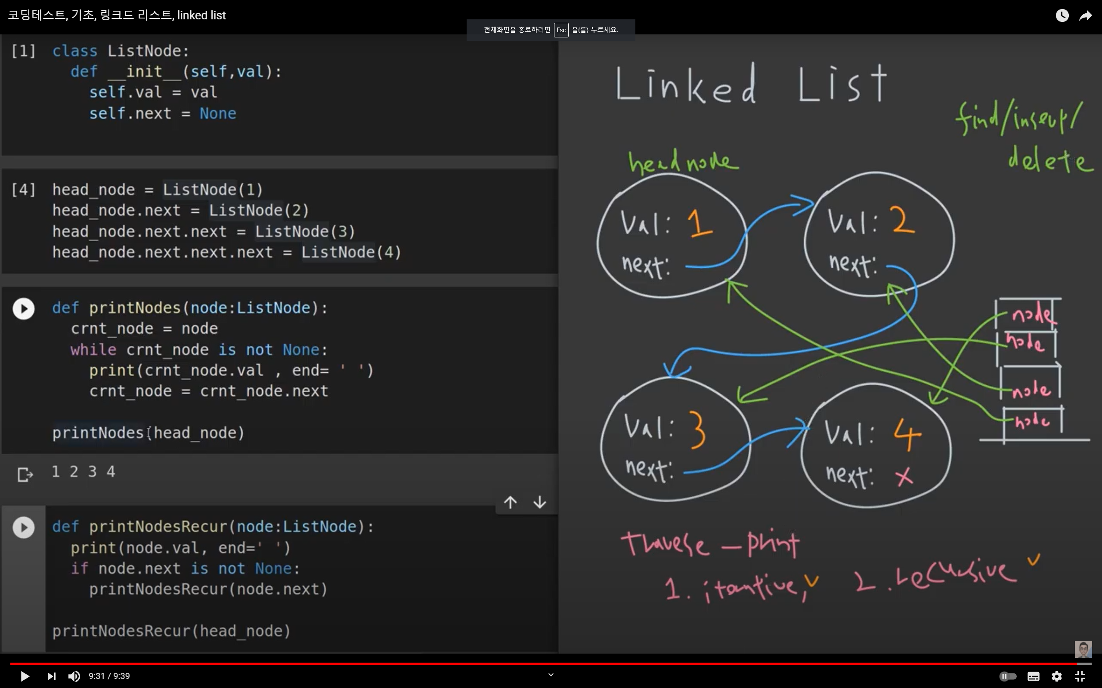

Slide 7
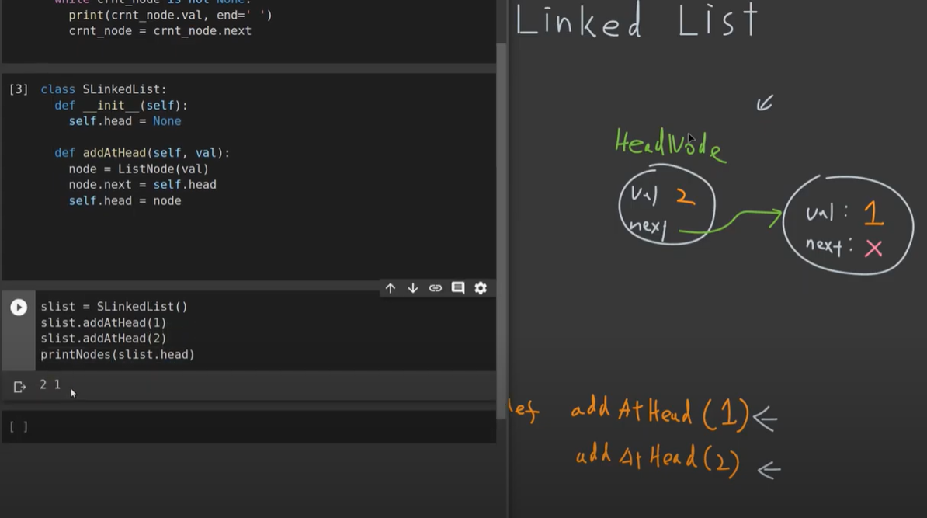

Slide 8
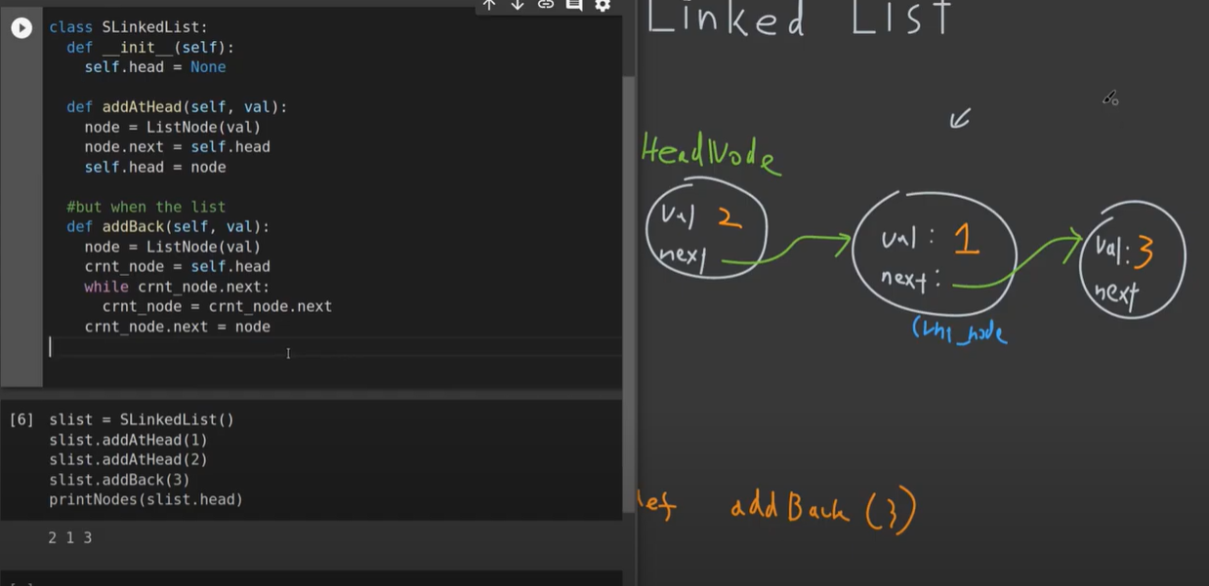

Slide 9
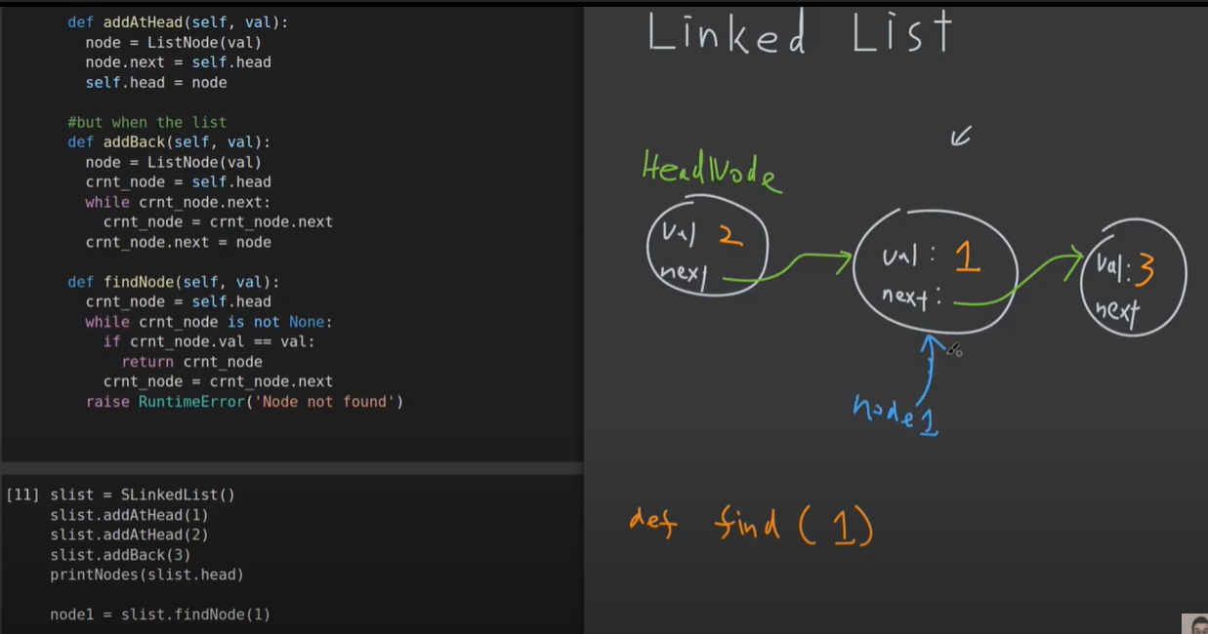

Slide 10
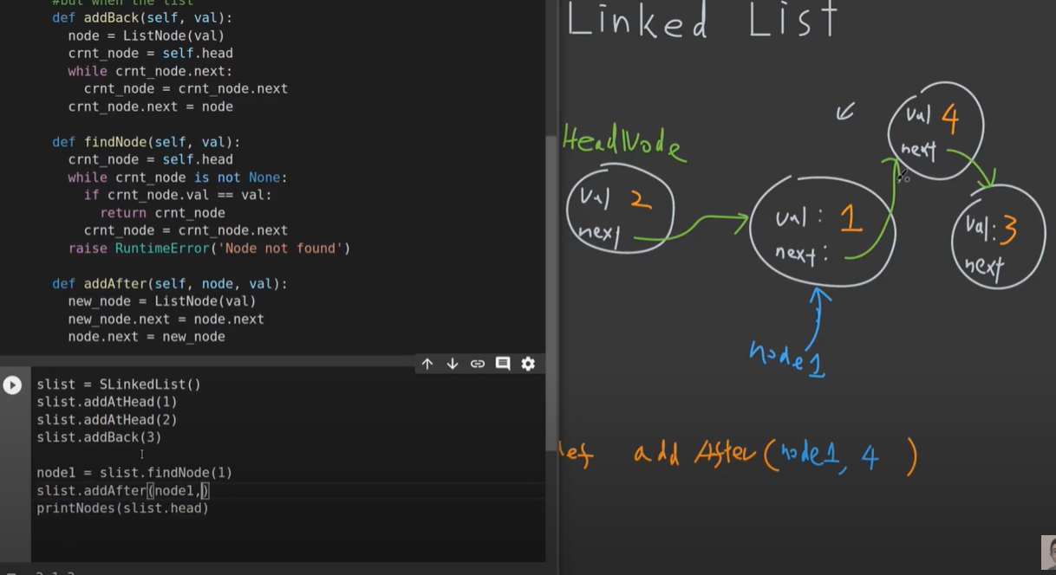

Slide 11
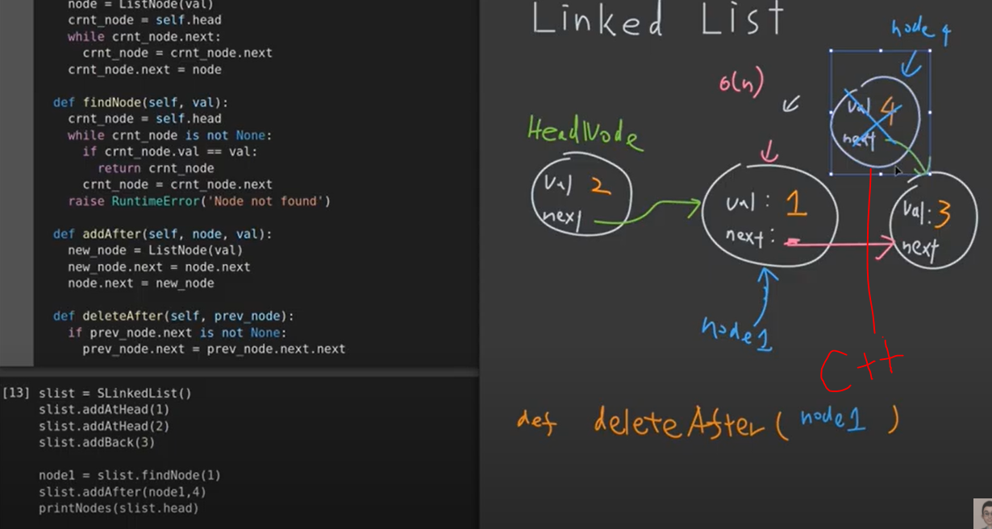

Slide 12
양방향연결리스트 구현해보기

Slide 13
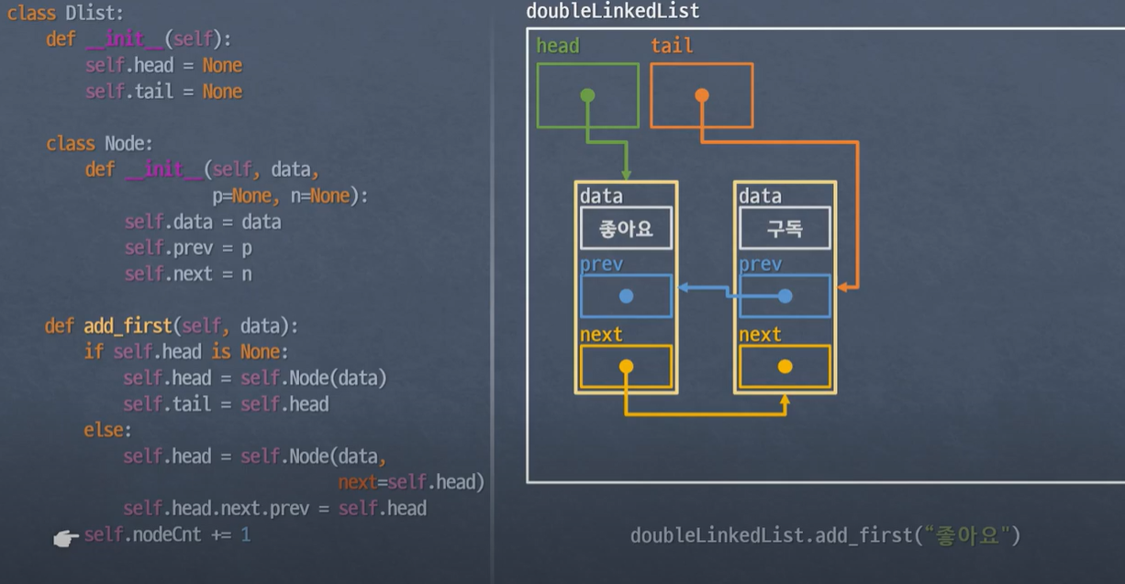
양방향연결리스트 구현해보기

Slide 14
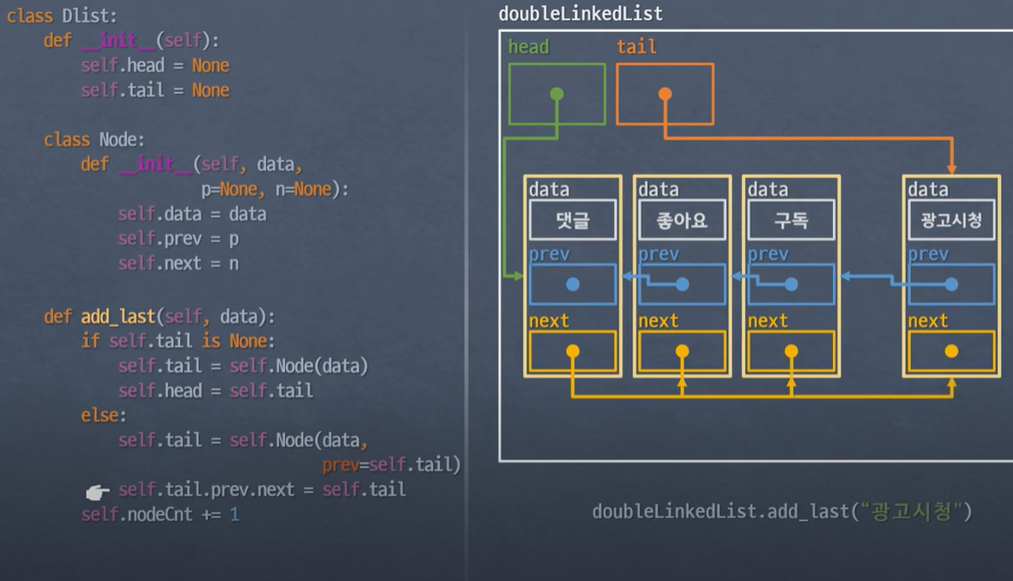
양방향연결리스트 구현해보기

Slide 15
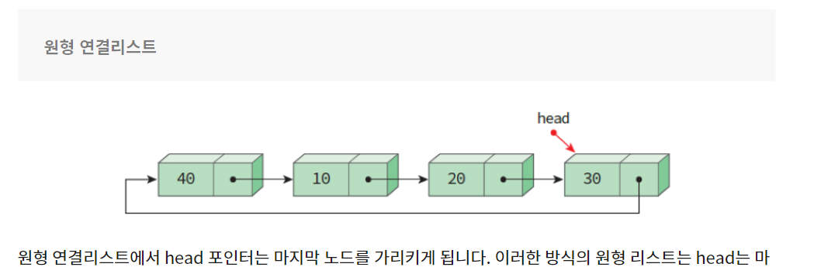
원형연결리스트란?

Slide 16
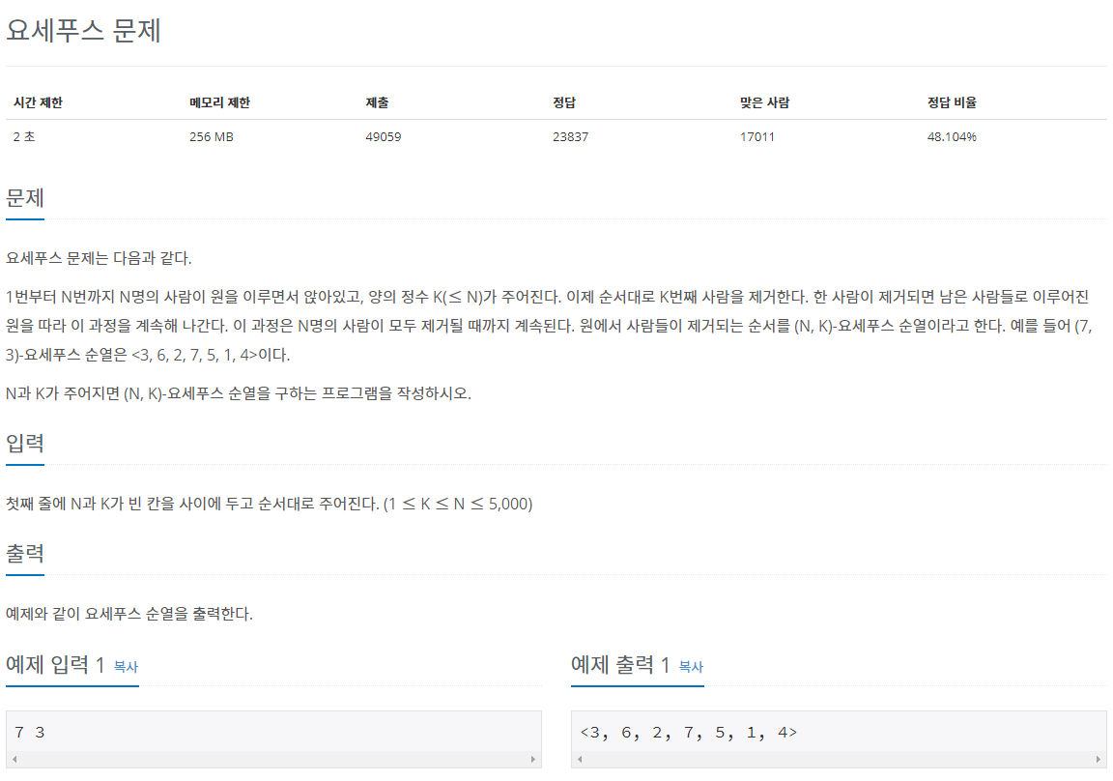
03. 연결리스트 문제: https://www.acmicpc.net/problem/1158

Slide 17
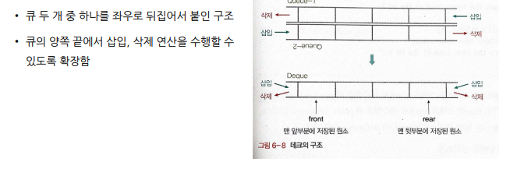
*언어별 연결리스트 - c++ : std 라이브러리에서 제공하는 list 클래스가 있음 (근데 문제에서 요구하는 경우아니면 벡터가 훨씬 효율적이라고 함) (승아 궁금하면 https://www.youtube.com/watch?v=R-YqJmmrWhc 이 영상 참고) - 자바: util 라이브러리에서 제공하는 LinkedList 클래스 있음 - 파이썬: 따악히 똑같은 명칭의 것은 없지만 deque 클래스가 이중연결리스트 구조라고 함.

